Slide 1
ЛОГОПЕДИЧЕСКИЙ КАБИНЕТ
Учителя-логопеда
МДОУ детский сад №12 «Золотая рыбка» Акимовой Александры Владимировны

Slide 2
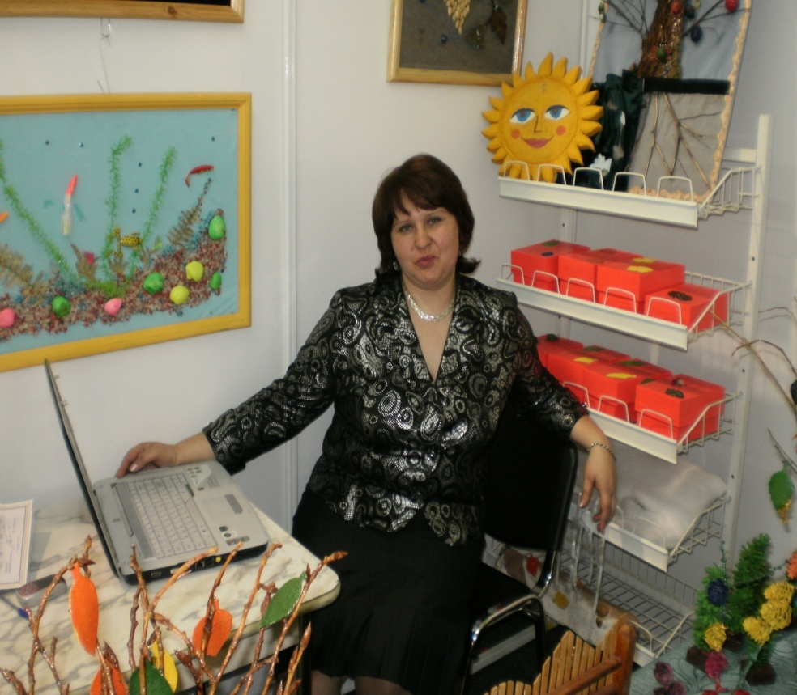
Здравствуйте, мои друзья! Очень рада встрече я!
Я – Акимова Александра Владимировна Давно я поняла свое призвание.
Тружусь в ДОУ я логопедом уже много лет. За это время на счету у нас с детьми накоплено не мало побед!

Slide 3
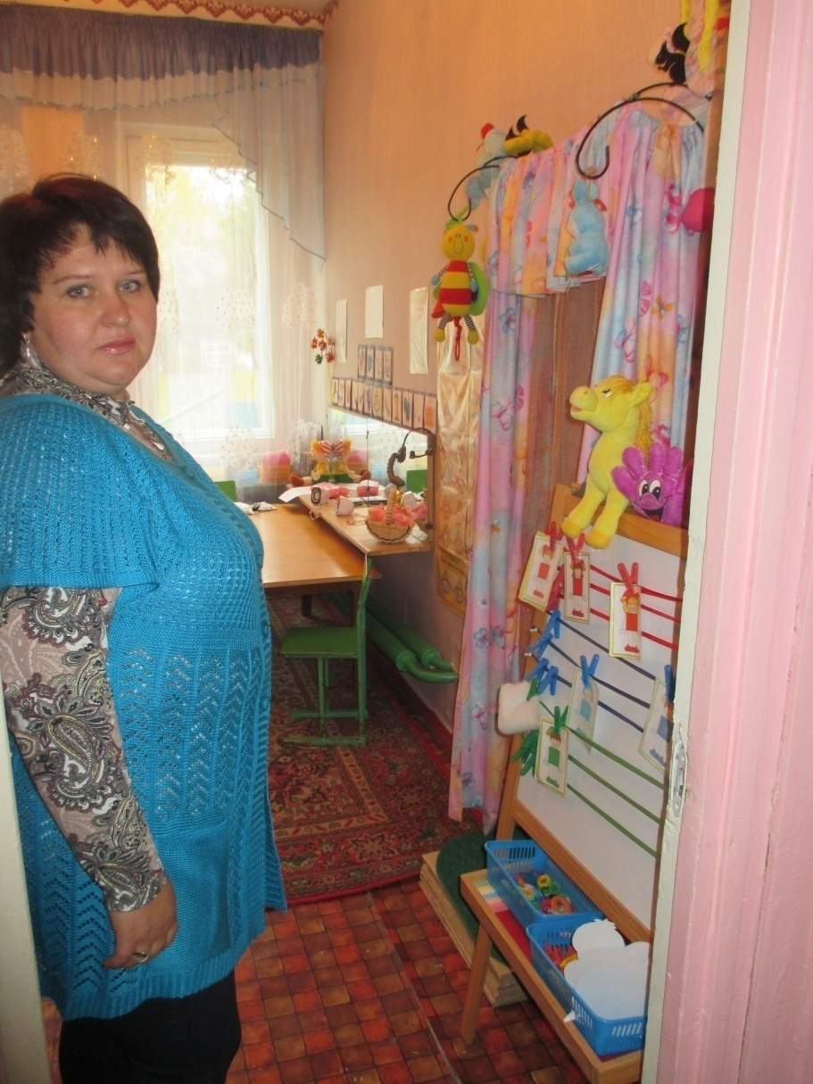
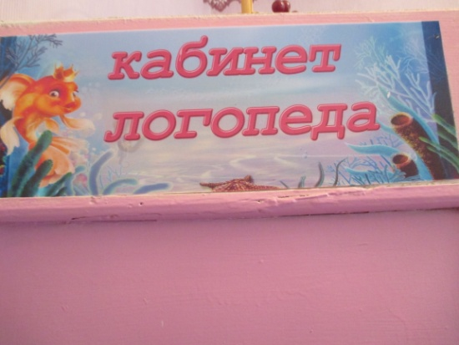
Сегодня приглашаю Вас я на экскурсию в свой кабинет!
Здесь избавляются детки от многих хлопот и бед.

Slide 4
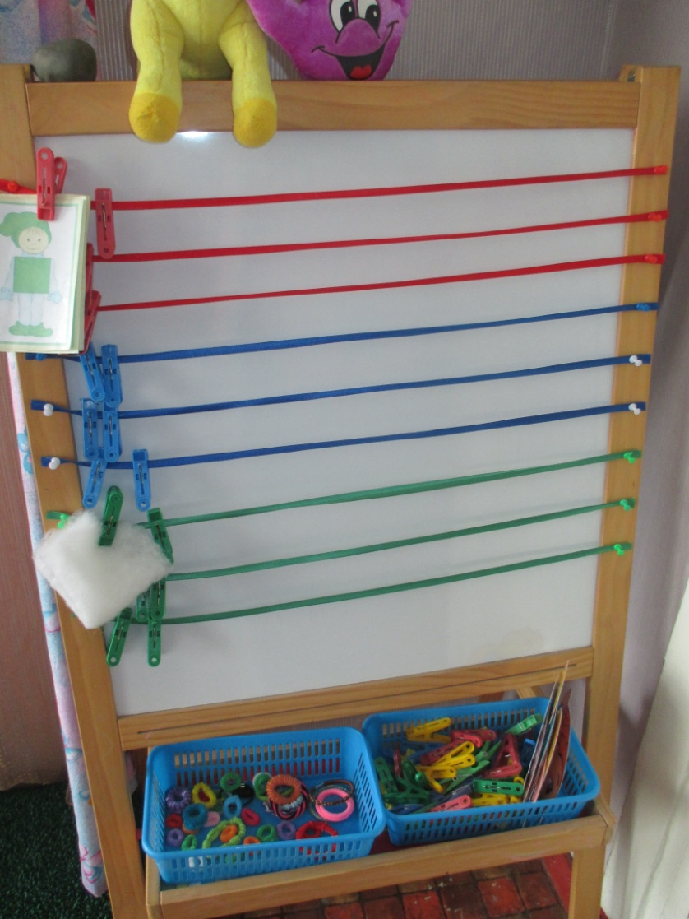
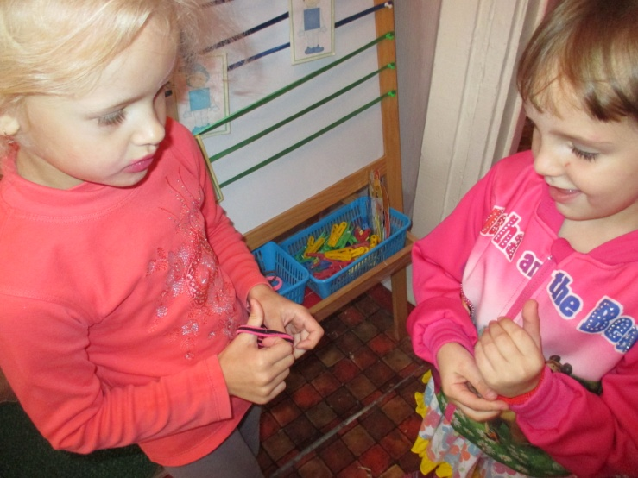
Входя в кабинет, мы не забываем, резиночку брать и на левую руку одевать.

Slide 5
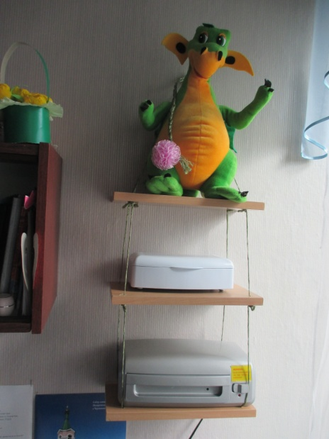
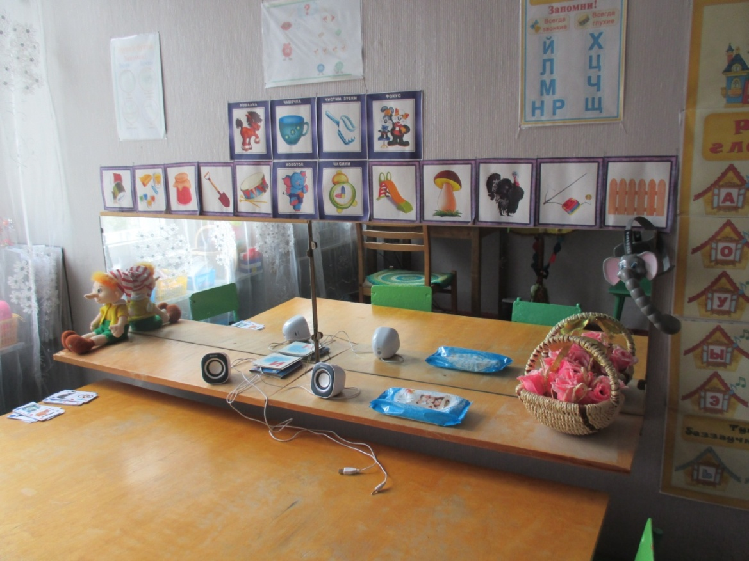
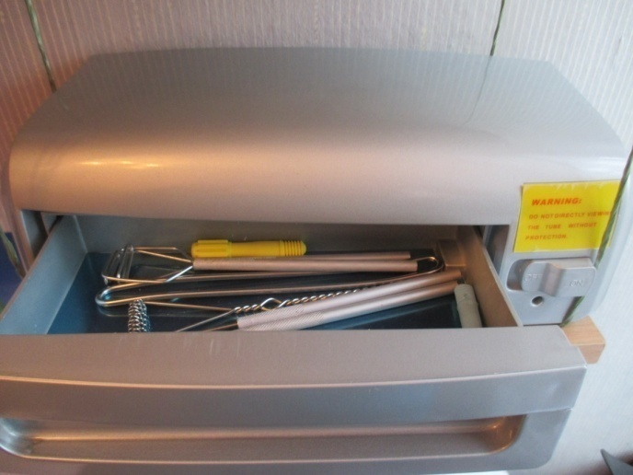
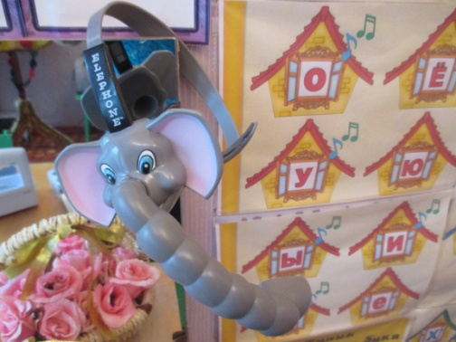
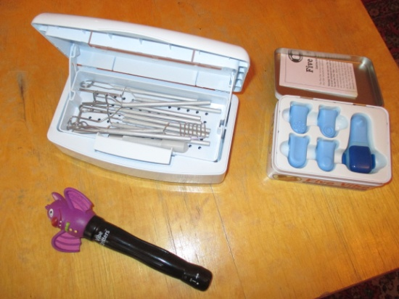
Вот зона волшебная - здесь рождаются звуки. Для этого используем мы секреты науки.

Slide 6
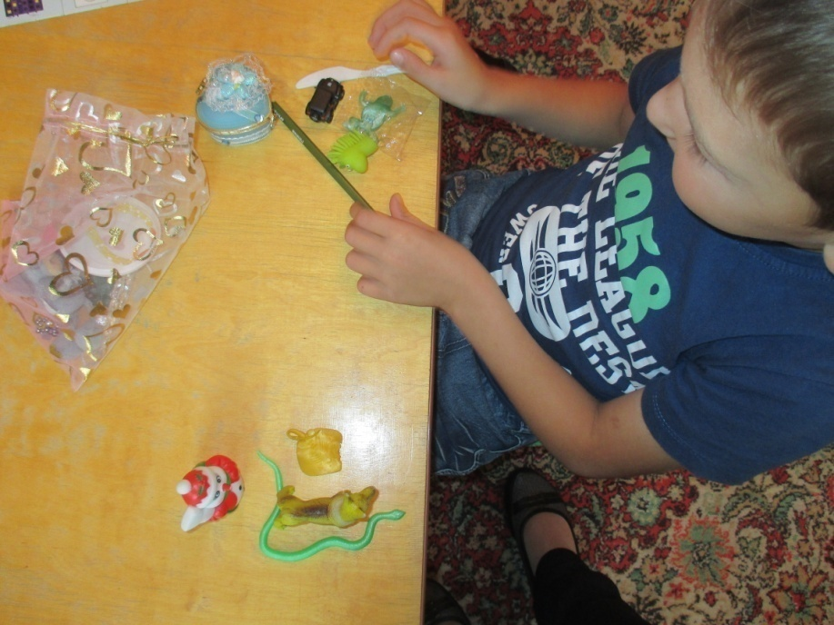
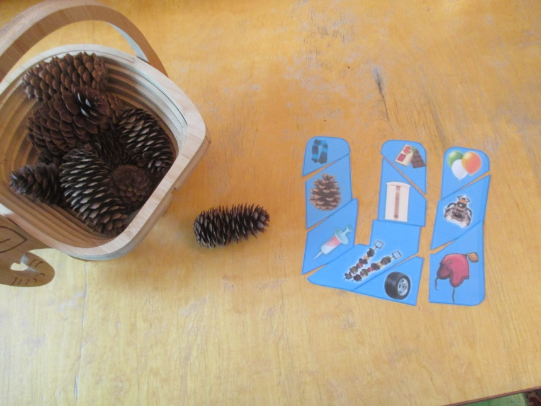
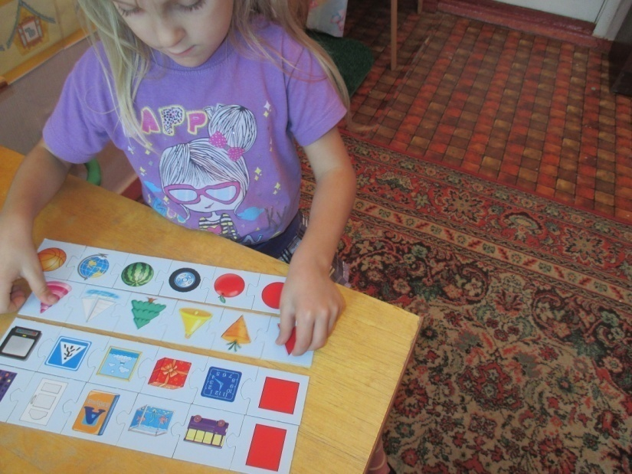
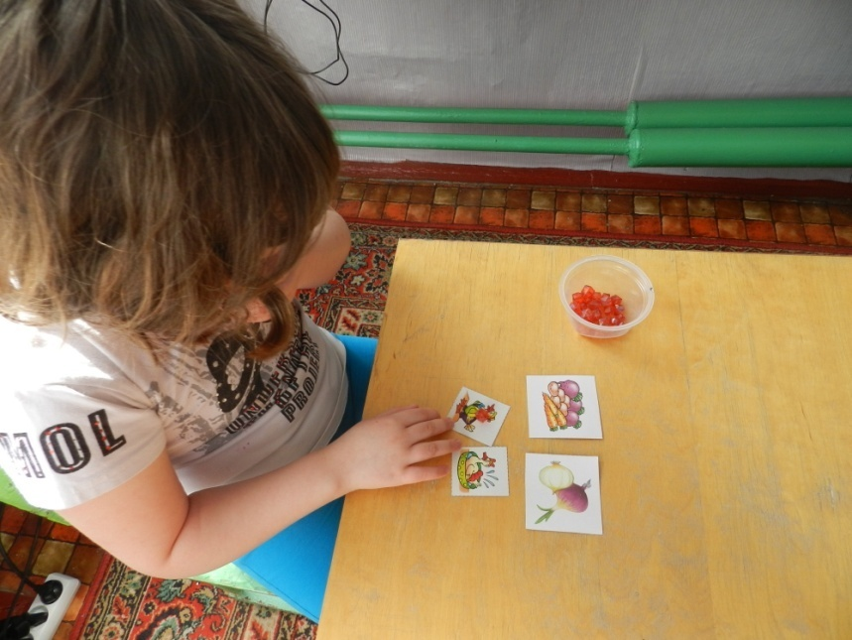
Потом мы звуки закрепляем. Для этого в игры разные играем!

Slide 7
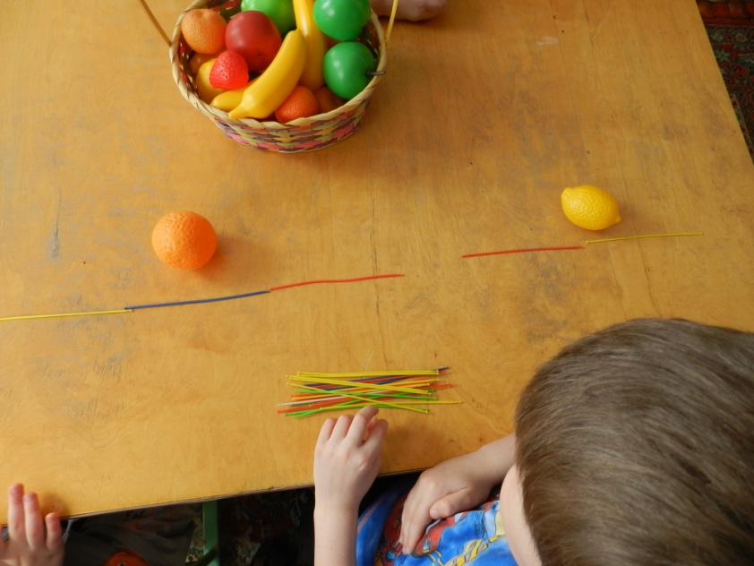
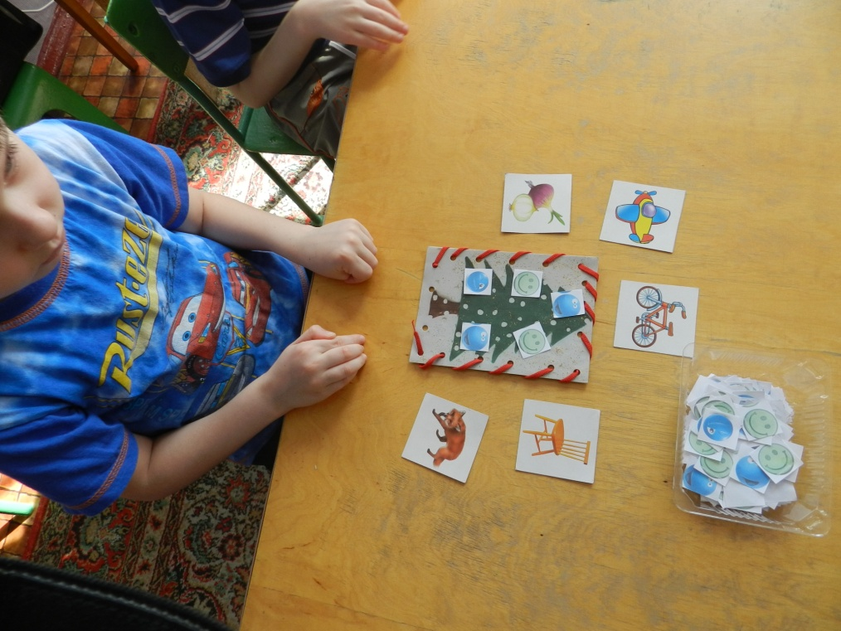
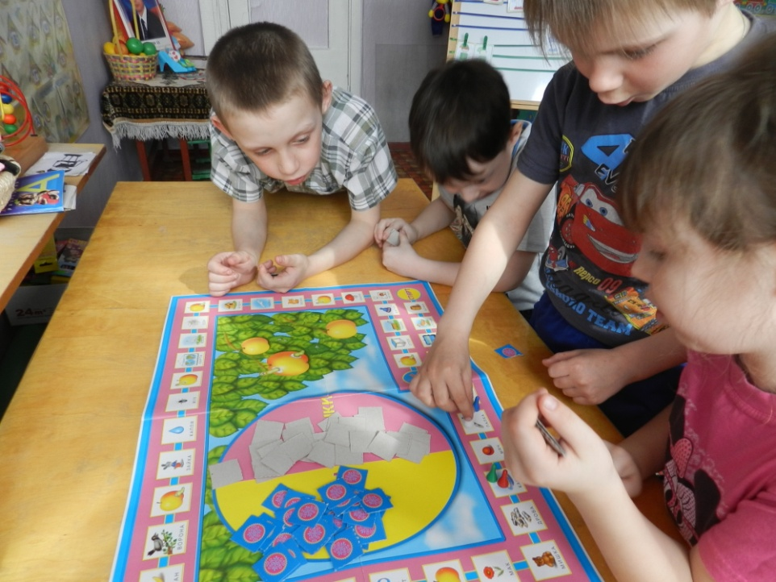
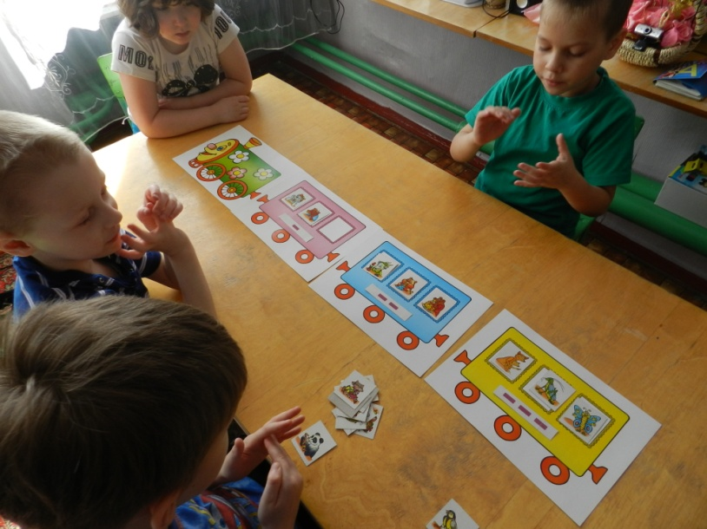

Slide 8
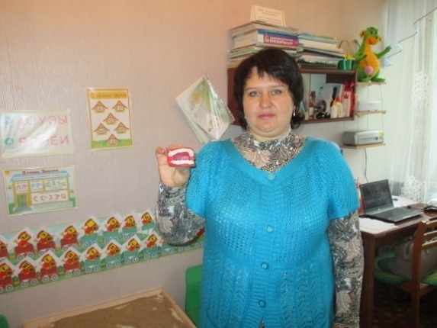
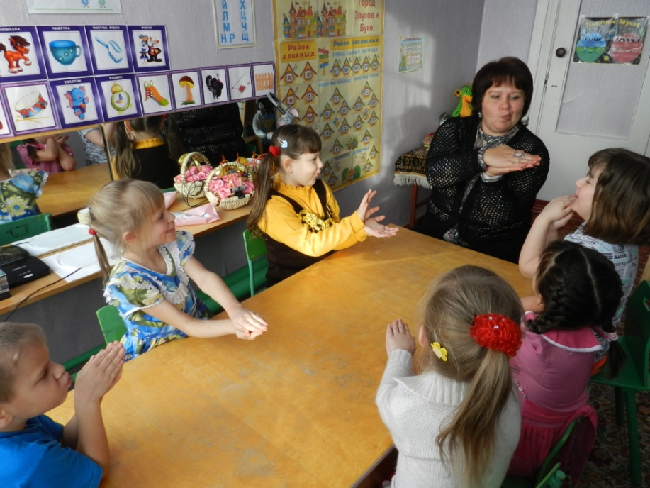
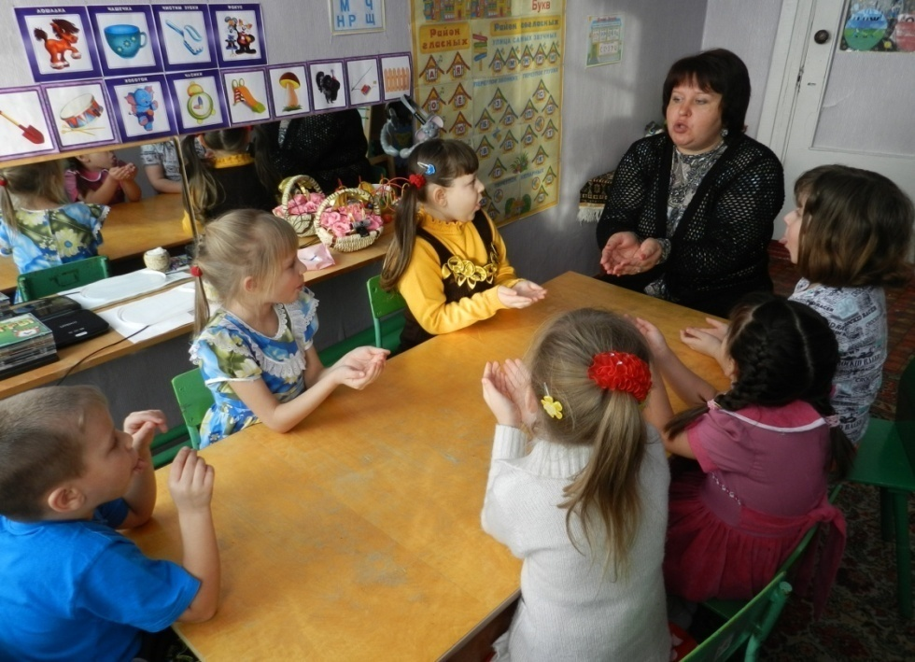
У нас в кабинете есть язычок, это наш помощник и проводничёк. Он помогает нам язык тренировать, А пальцы рук стараются не отставать.

Slide 9
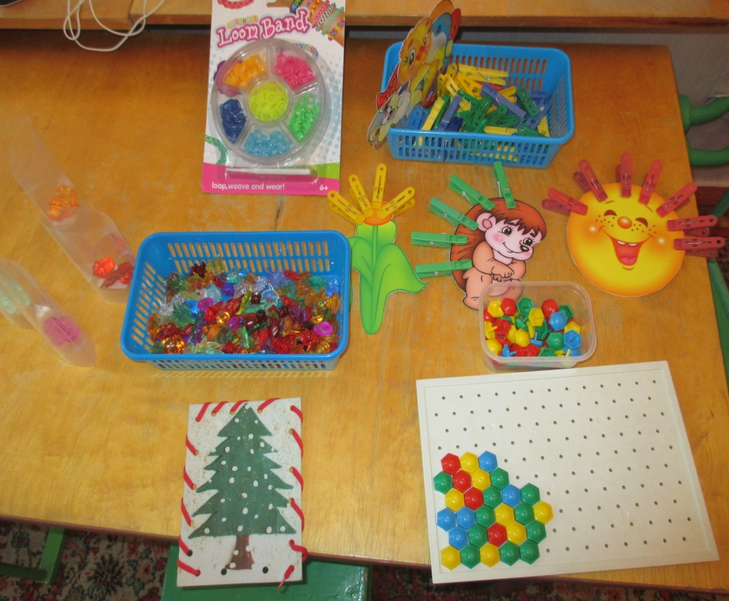
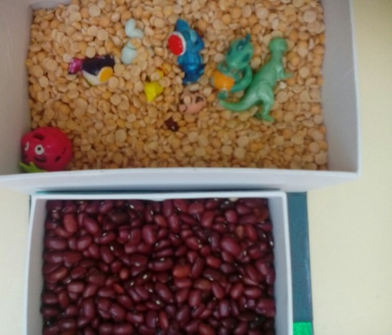
А здесь мы моторику развиваем. Штрихуем, шнуруем, перебираем!

Slide 10
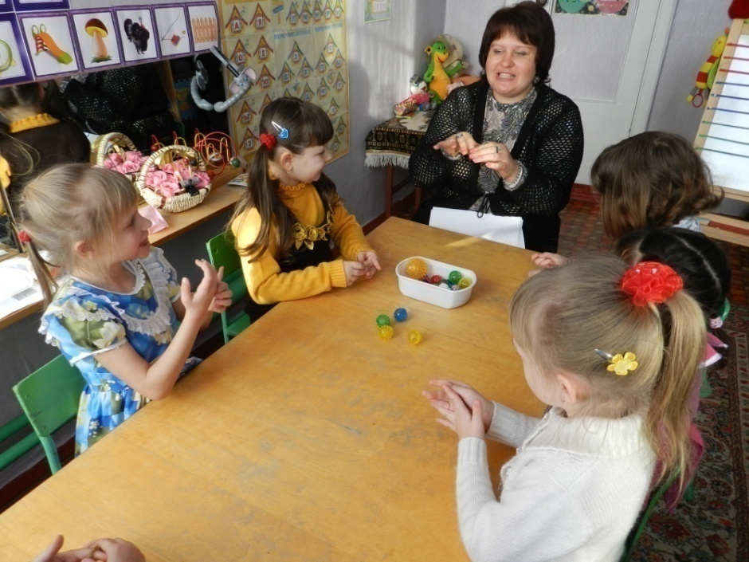
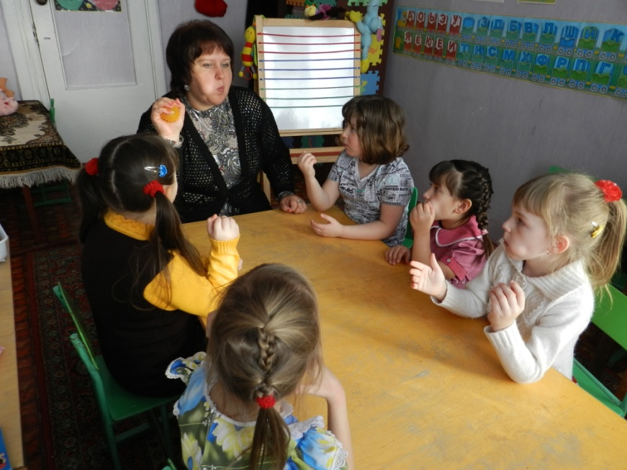
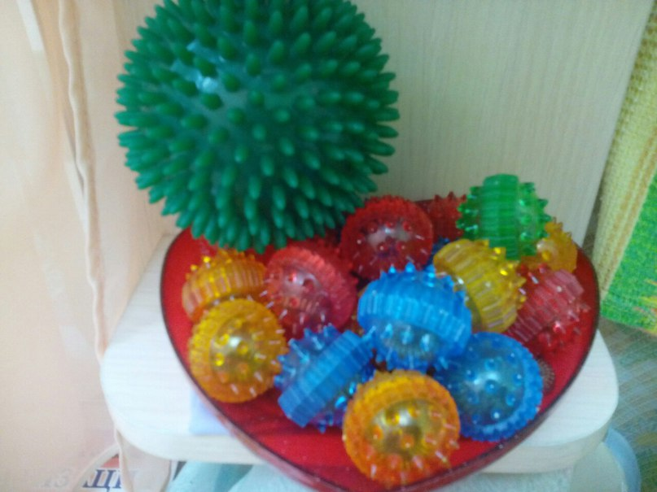
Еще мы очень любим массажный шарик су-джок Он нам помогает стимулировать речевые зоны, дружок!

Slide 11
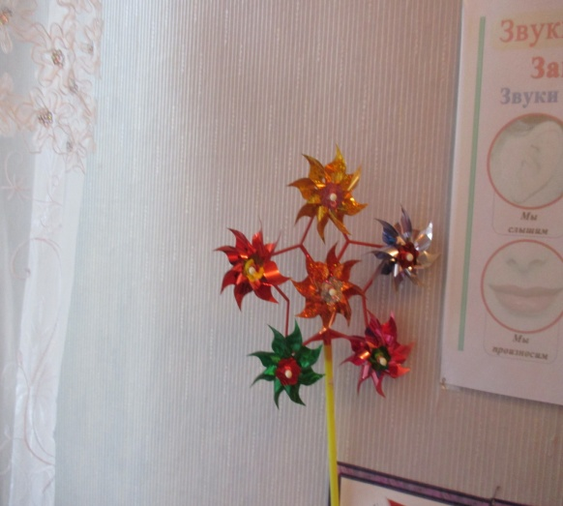
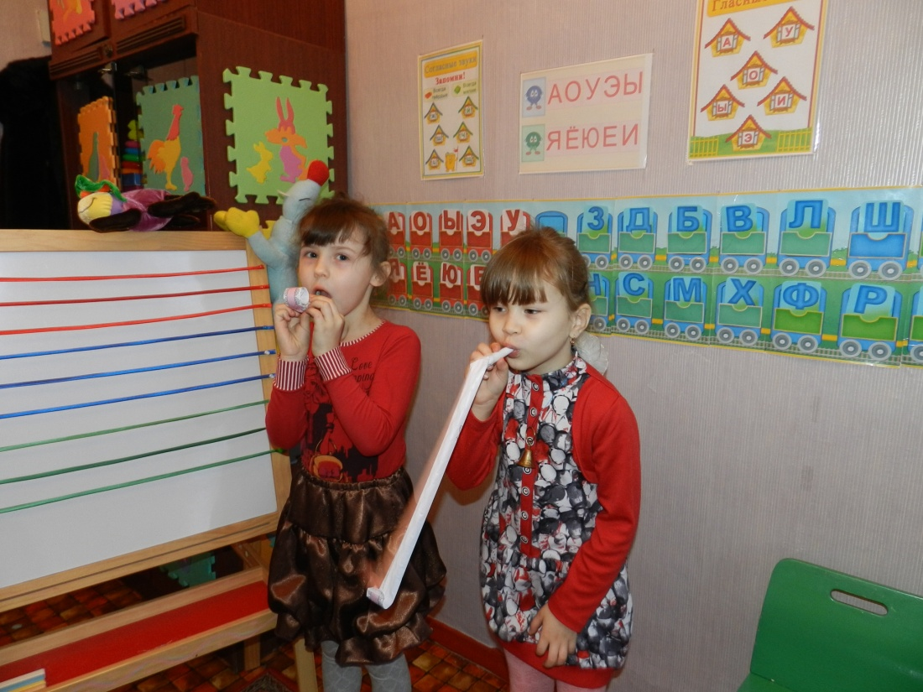
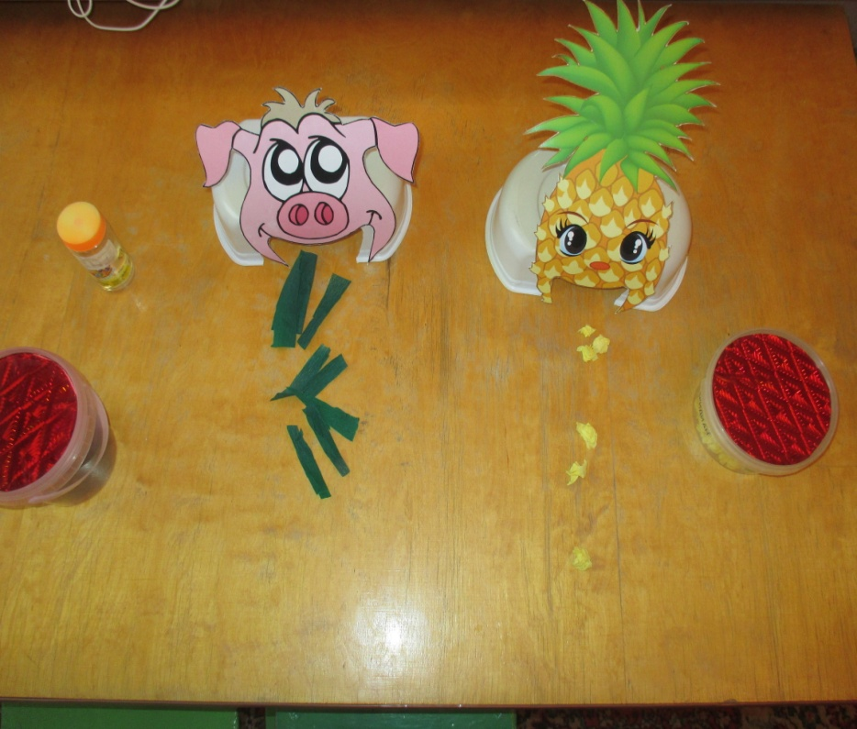
Для развития воздушной струи Много игр имеем мы!

Slide 12
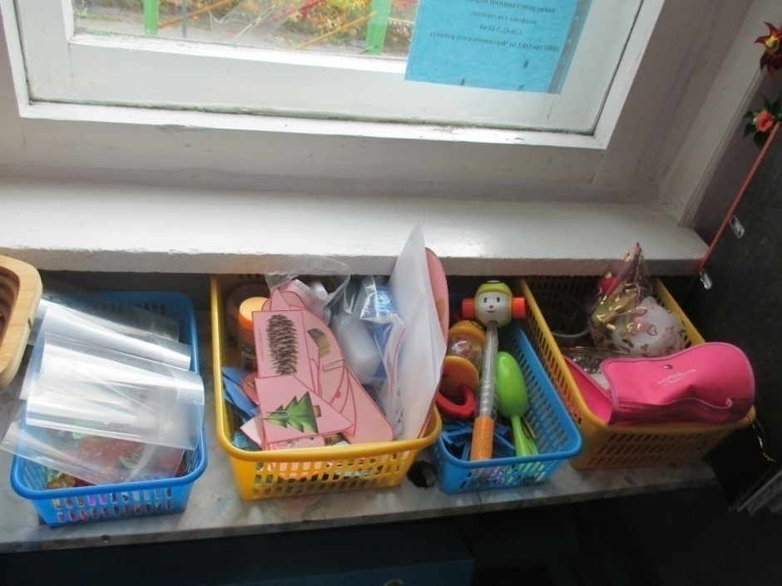
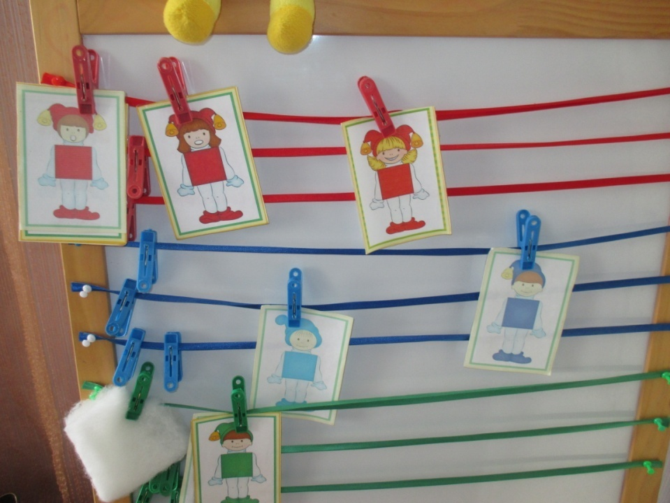
Для развития слуха фонематического Так же много игр и материала дидактического.

Slide 13
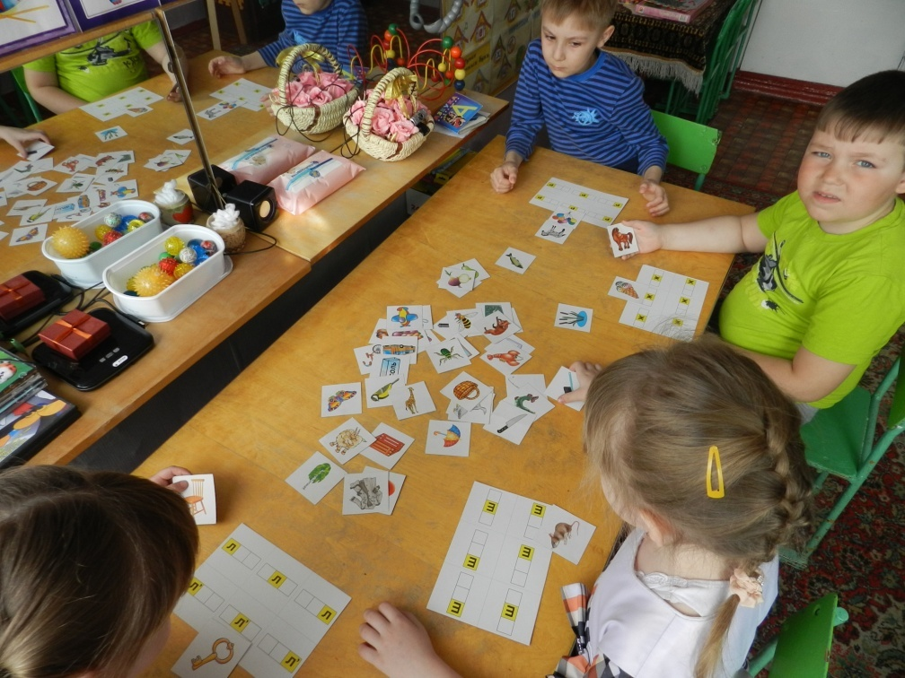
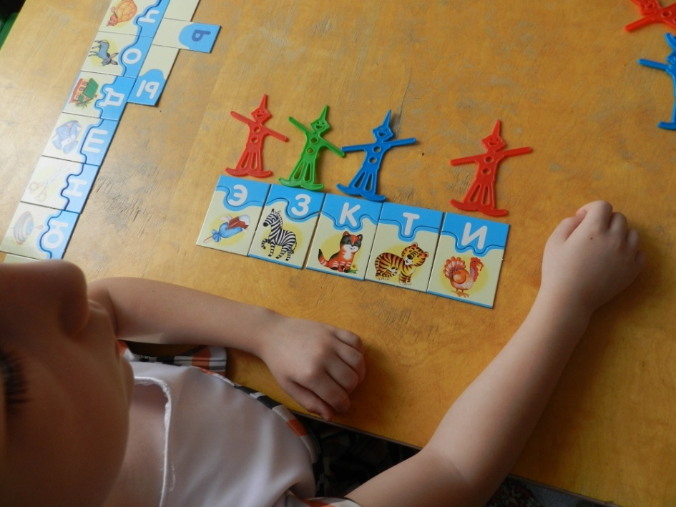
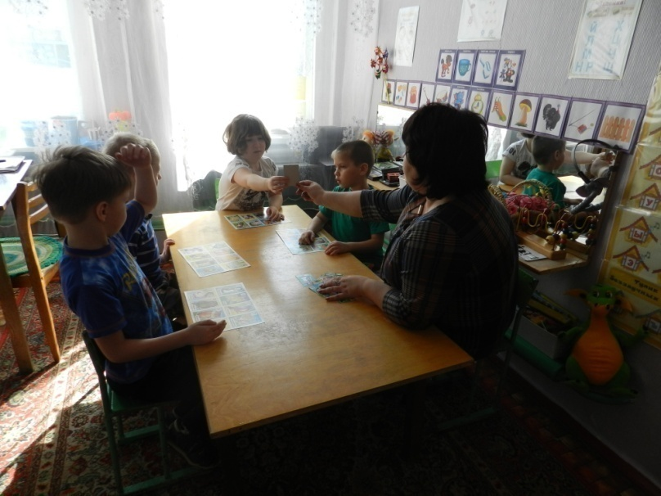
Здесь рабочая зона – место занятий! Интересней и полезней Вы не сыщите мероприятий!

Slide 14
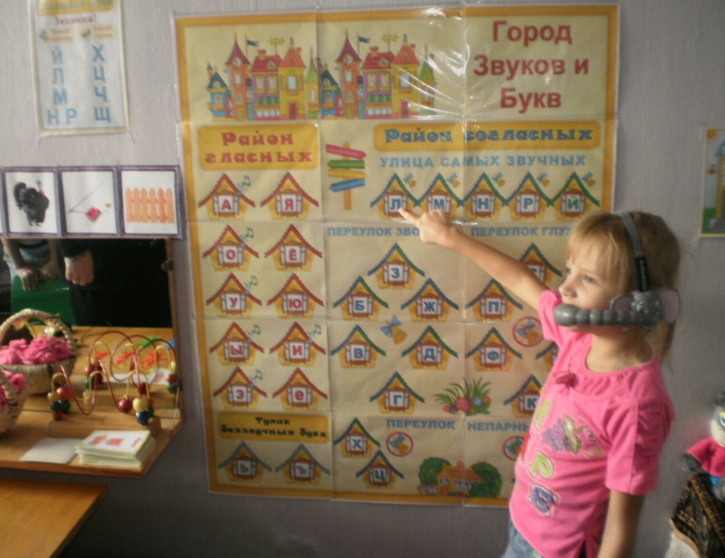
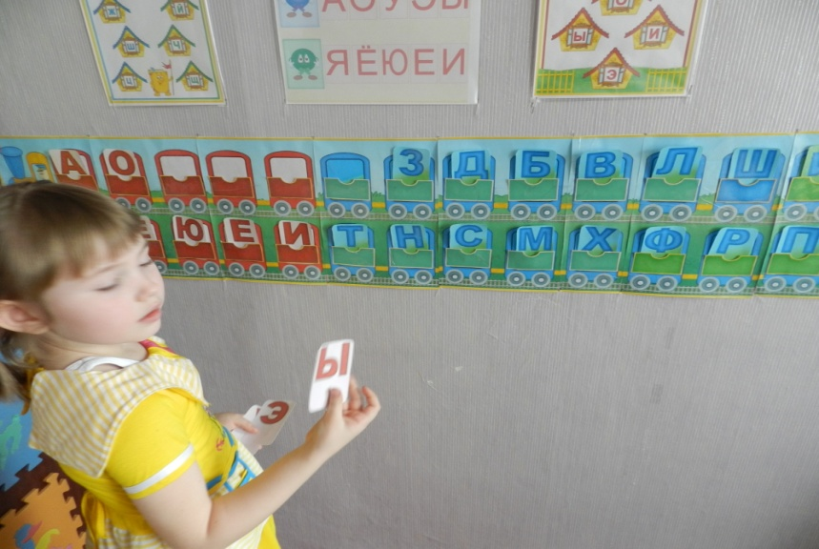
Готовимся к школе, читаем и пишем А в этом помощники - кассы и книжки

Slide 15
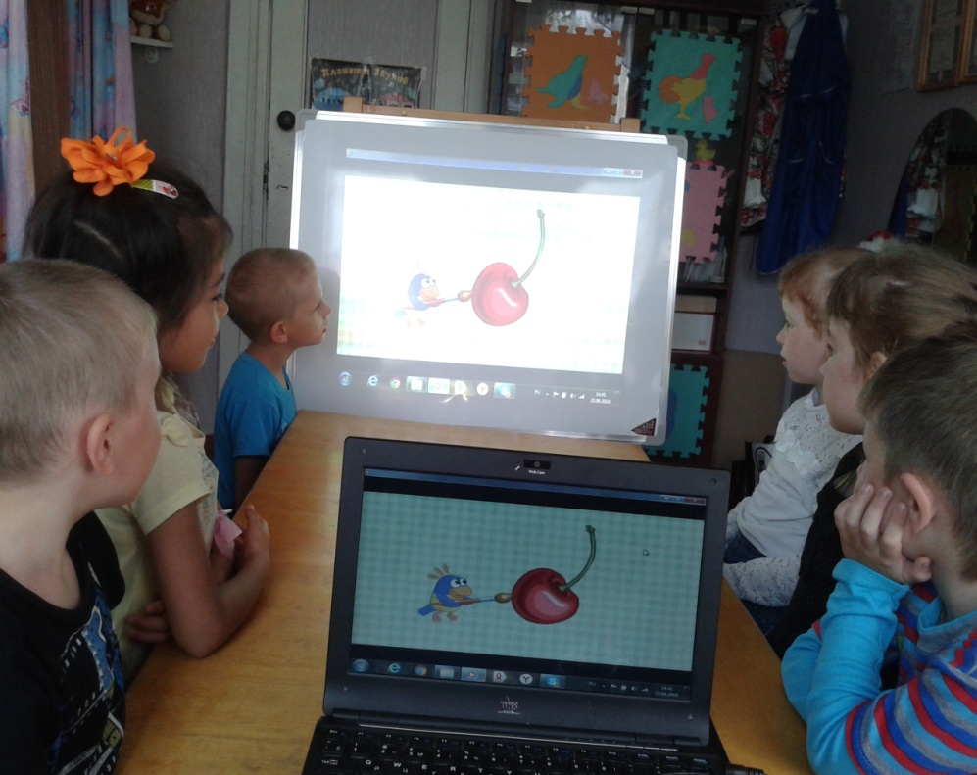
Зона рабочая может преображаться и на групповых занятиях в кинотеатр превращаться.

Slide 16
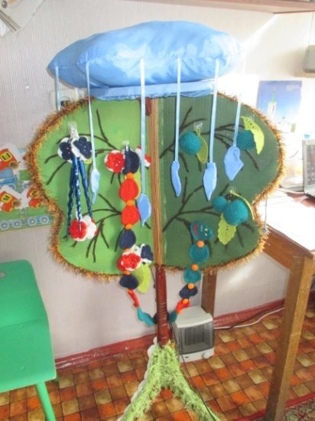
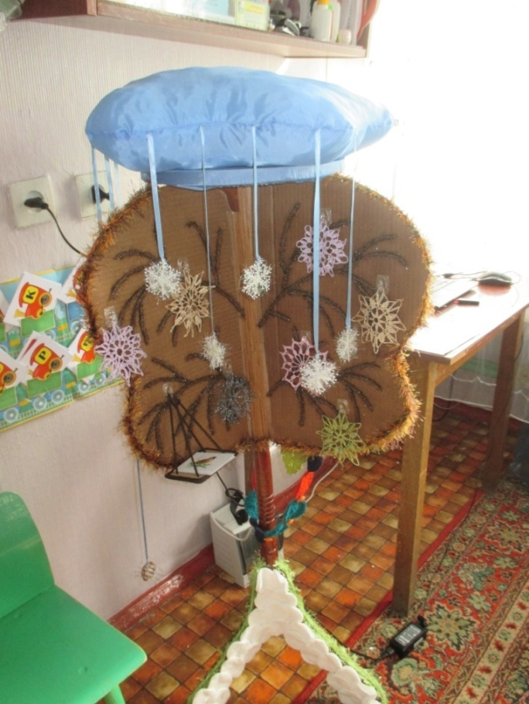
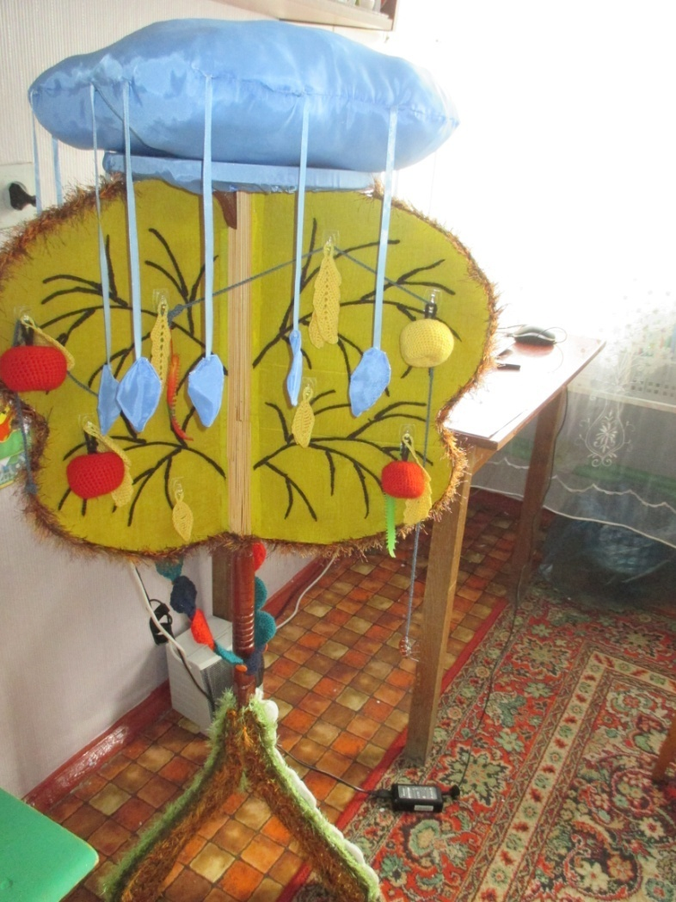
У многих детей «словарь» хромает Созданное пособие это исправит

Slide 17
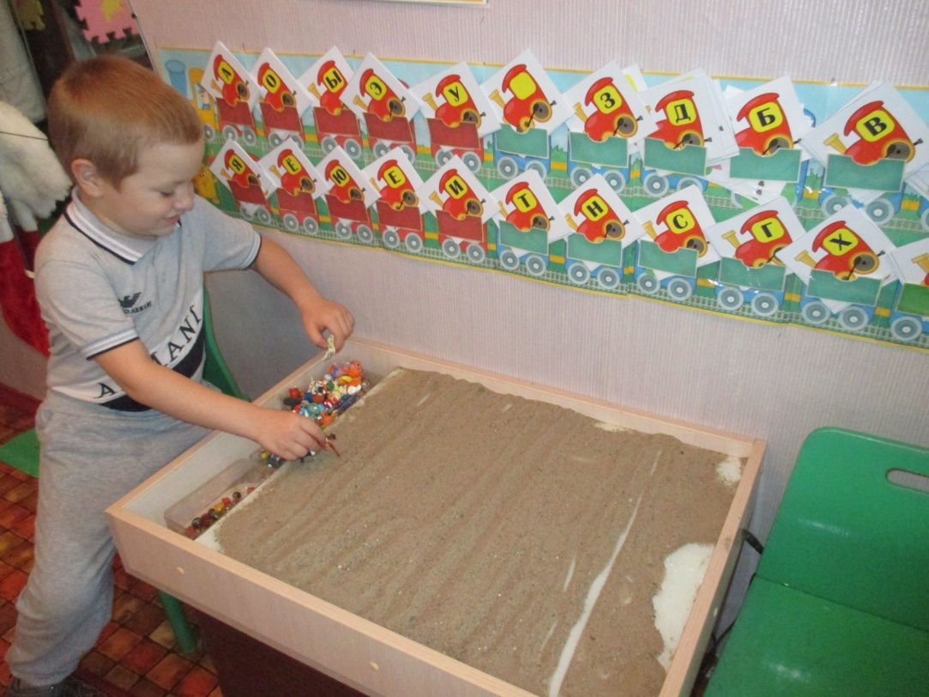
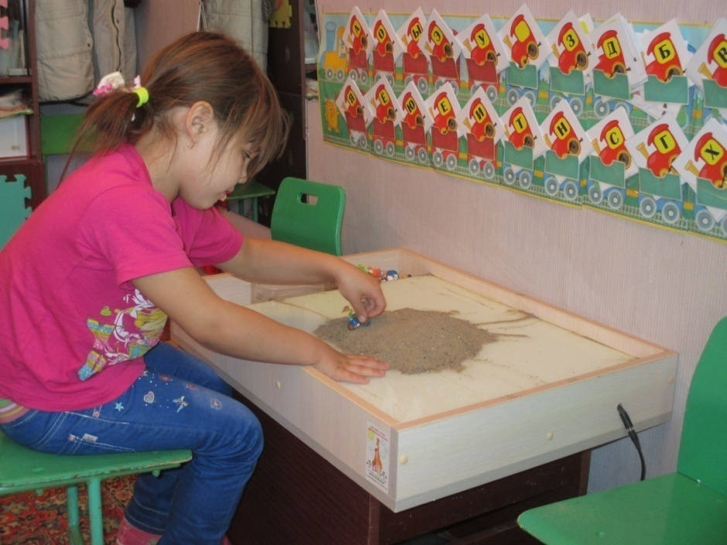
Есть особая зона- песочная. Здесь можно много нового узнать, а можно тихо поиграть.

Slide 18
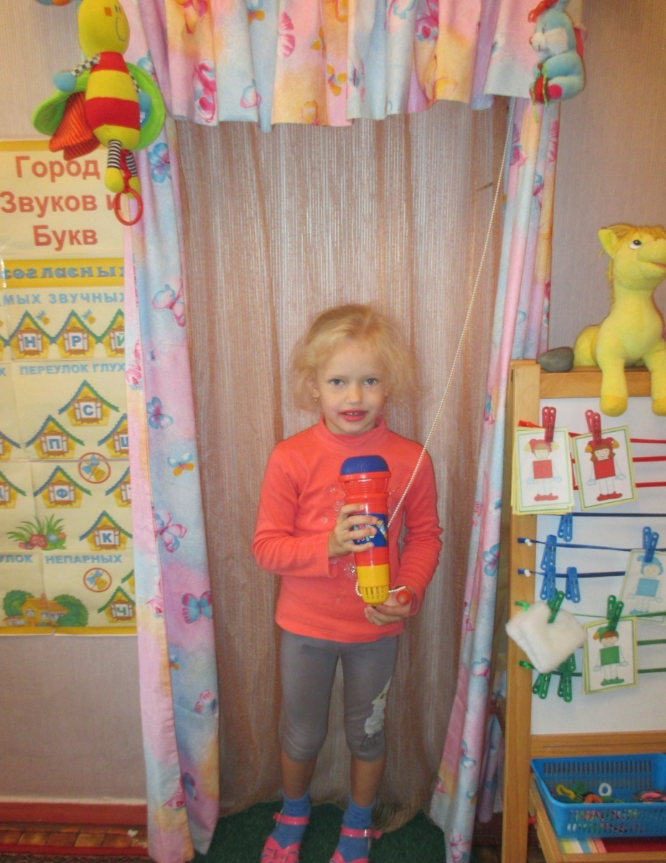
Особая гордость это наша сцена. Здесь мы выступаем умело. Всё, что выучили на занятии или дома
Вам расскажем в микрофон, а сцену используем как фон.

Slide 19
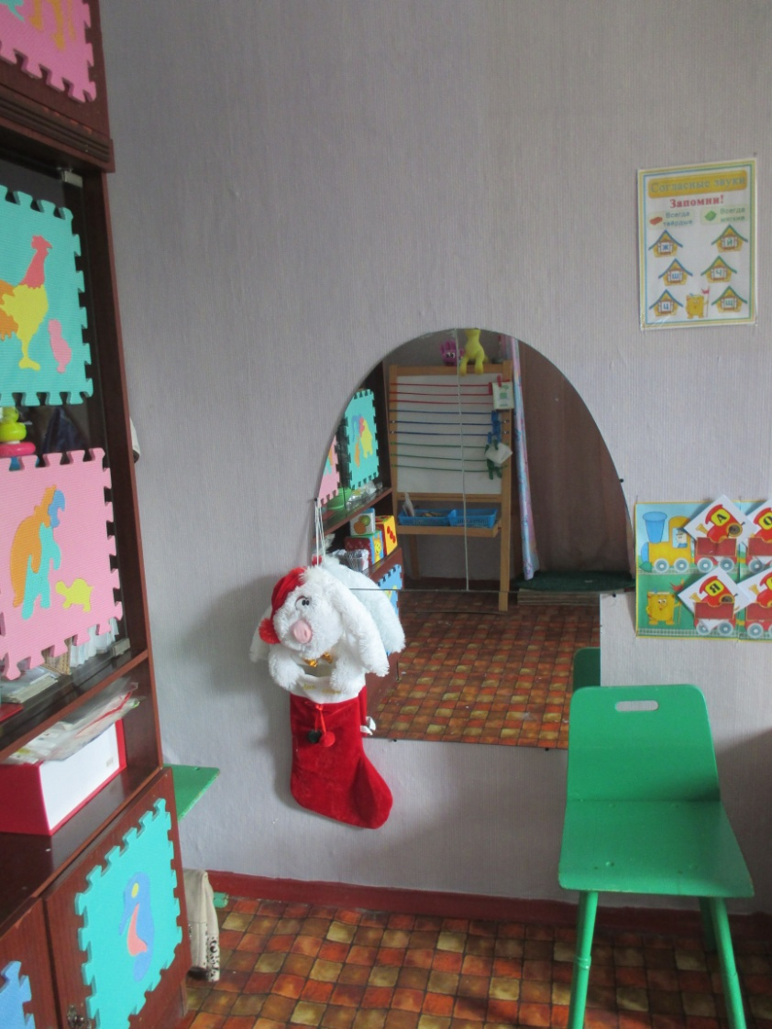
Как красиво говорим, в зеркале на против,
за собой мы следим.

Slide 20
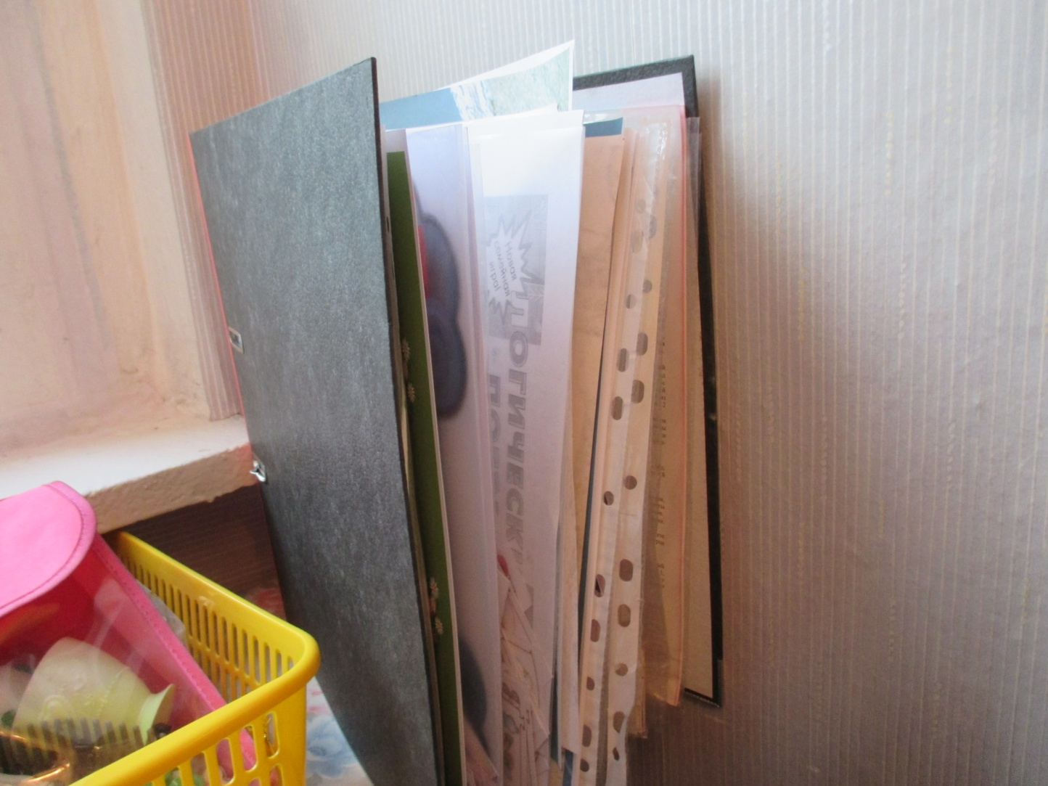
Есть так же зона методическая! Где книги, пособия практические! Огромная копилка здесь собрана картинок и игр И все упаковано и до нужного момента от глаз скрыто!

Slide 21
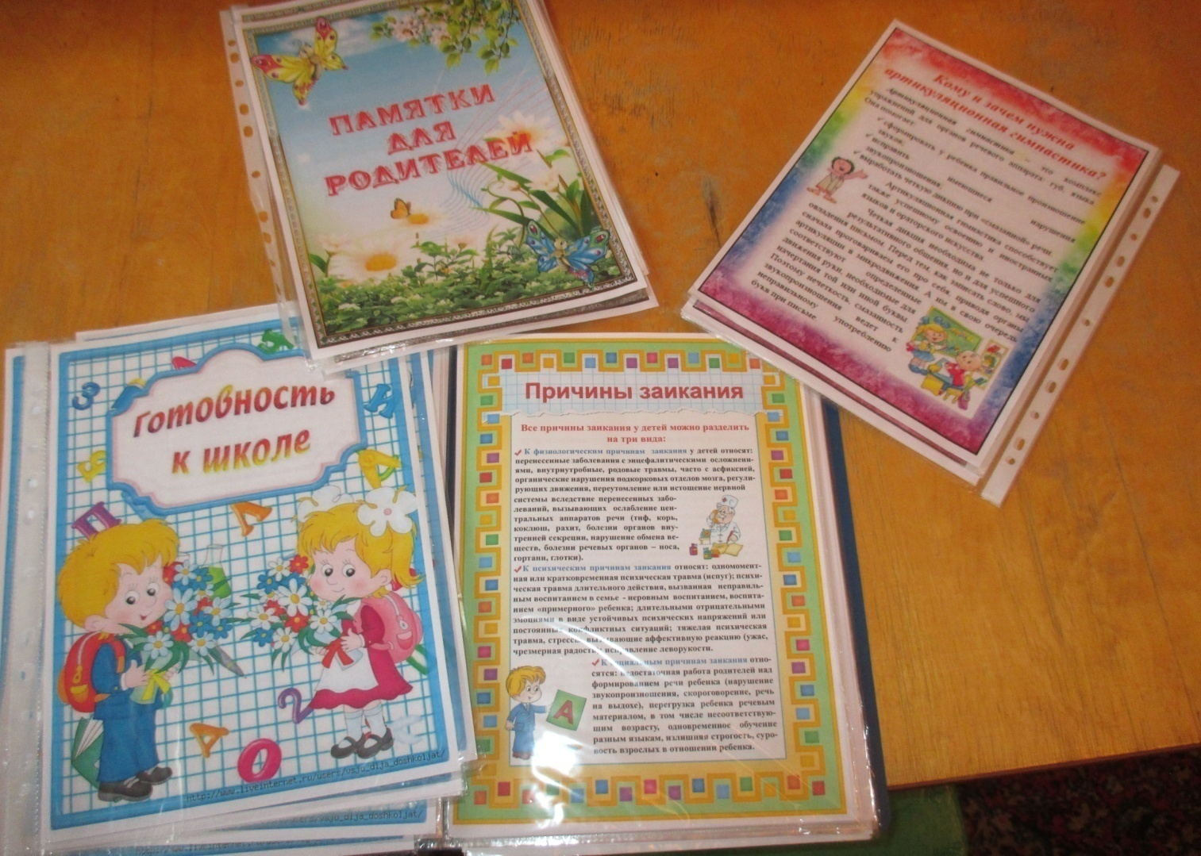
Имеются консультации для воспитателей и родителей! А также разработки и проекты методические. Участие в конкурсах различные, Конспекты и наработки личные.

Slide 22
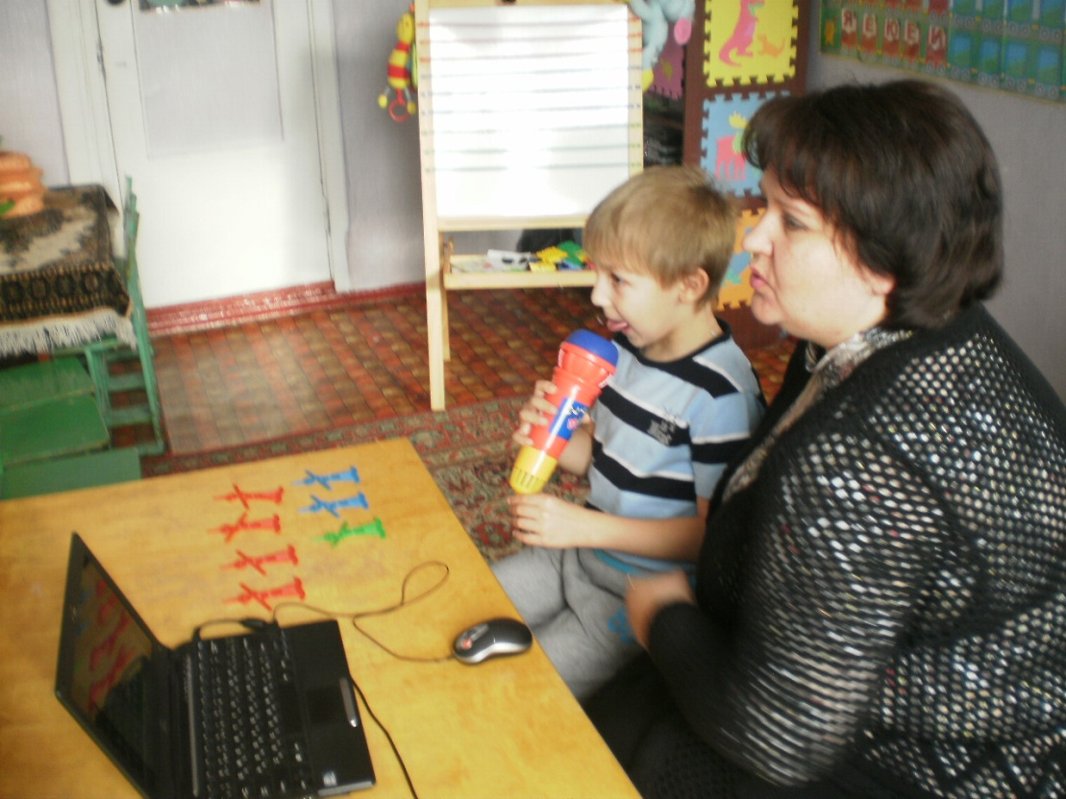
Еще имеется зона ИКТ К сожалению – это только личный ноутбук пока :( Но зато в нем много презентаций По лексике, грамматике и автоматизации.

Slide 23
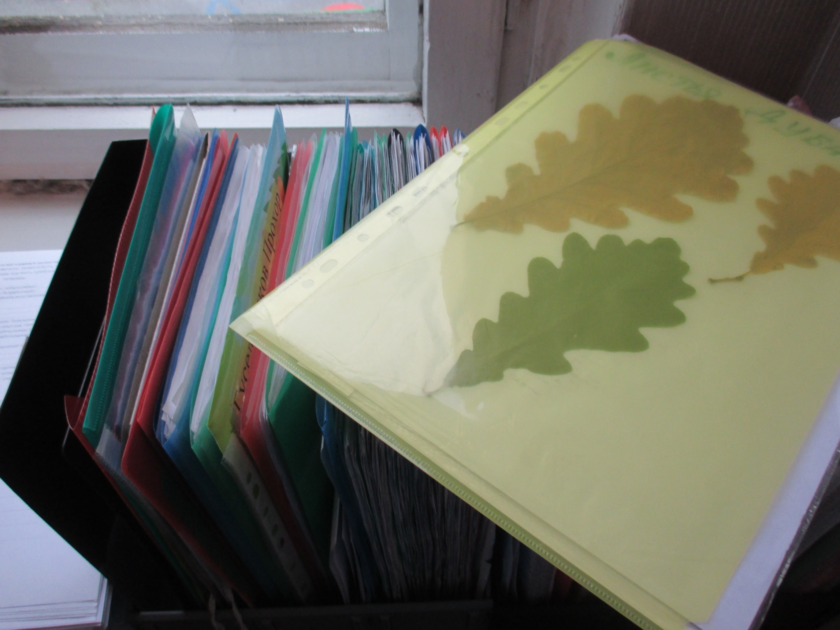
Родителям даю я домашнее задание, их собираю в личную папку на хранение.

Slide 24
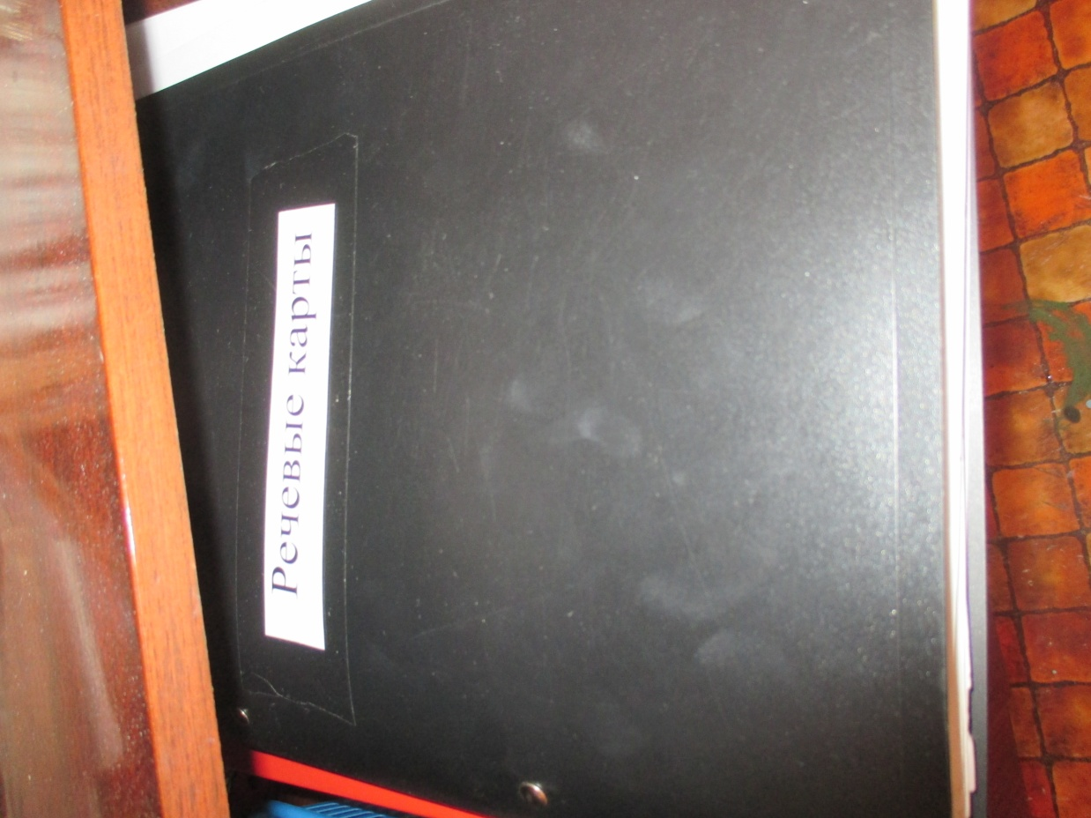
Ключевой момент – это документация….. За многие годы здесь собрана информация!

Slide 25
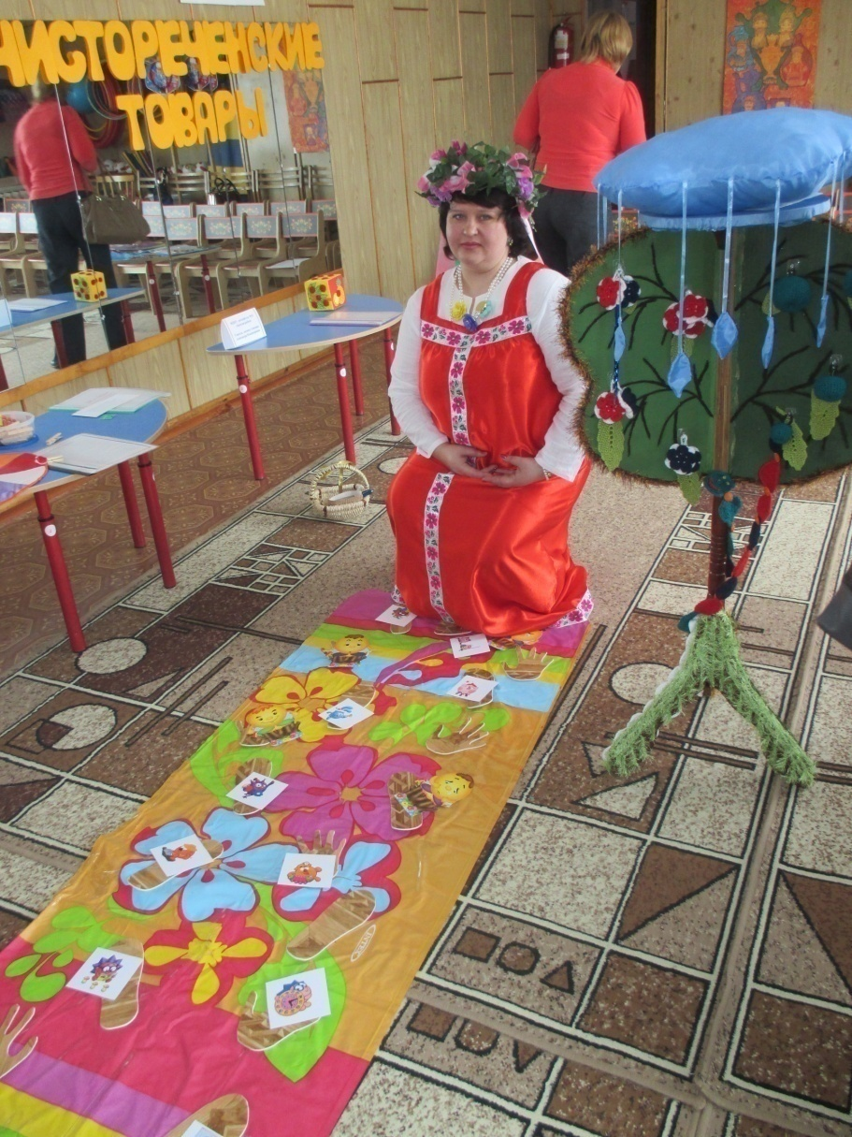
На этом экскурсия закончена! Надеюсь она удалась. Пожалуйста приходите! Я рада видеть Вас!

